Slide 1

Leistungsanalyse von Learned Indexes im Vergleich zu traditionellen Datenbankindexstrukturen
Mohamad Juma
08. Juli 2025
Master-Seminar Präsentation
Notes:
Guten Tag! Herzlich willkommen zu meiner Präsentation.
Der Titel meiner Präsentation lautet: "Leistungsanalyse von Learned Indexes: Eine Implementierungsreise von 130 Mikrosekunden zu 0.8 Mikrosekunden."
Diese Präsentation basiert auf meiner Seminararbeit, in der ich eine systematische Untersuchung der Performance von Learned Indexes durchgeführt habe. Dabei lag der Fokus besonders auf der praktischen Implementierung und den dabei gewonnenen Erkenntnissen.

Slide 2


Agenda
1
Einführung & Grundlagen
6 Min
2
Implementierungsreise
8 Min
Motivation & Problemstellung
Implementierungsstrategie
Learned Indexes vs. B-Bäume
Performance-Evolution:
130 μs → 0.8 μs
RMI-Architektur
Implementierungserkenntnisse
3
Ergebnisse & Analyse
8 Min
4
Erkenntnisse & Schluss
3 Min
Faire Performance-Vergleiche
Zentrale Erkenntnisse
Datenverteilung & Skalierung
Praktische Empfehlungen
Workload-Analyse
Abschließende Bewertung
Gesamtdauer: 25 Minuten + Diskussion
Leistungsanalyse von Learned Indexes | 2
Notes:
Bevor wir in die Details einsteigen, möchte ich Ihnen einen Überblick über die Struktur meiner Präsentation geben.
Erste Sektion - Einführung & Grundlagen (6 Minuten): Wir beginnen mit der Motivation und Problemstellung, vergleichen Learned Indexes mit B-Bäumen und betrachten die RMI-Architektur.
Zweite Sektion - Implementierungsreise (8 Minuten): Hier präsentiere ich die Implementierungsstrategie und führe Sie durch die Performance-Evolution von 130 Mikrosekunden auf 0,8 Mikrosekunden sowie die wichtigsten Implementierungserkenntnisse.
Dritte Sektion - Ergebnisse & Analyse (8 Minuten): Wir analysieren faire Performance-Vergleiche, untersuchen Datenverteilung und Skalierungsverhalten und betrachten verschiedene Workload-Typen.
Vierte Sektion - Erkenntnisse & Schluss (3 Minuten): Zum Abschluss fassen wir die zentralen Erkenntnisse zusammen, geben praktische Empfehlungen und schließen mit einer abschließenden Bewertung ab.
Die Gesamtdauer beträgt 25 Minuten plus Zeit für Diskussion.

Slide 3





Motivation & Problemstellung
Indexstrukturen bilden das
Rückgrat moderner
Datenbanksysteme
B-Bäume sind seit
50 Jahren
der etablierte
Standard (Bayer & McCreight, 1972)
Machine Learning
eröffnet neue Möglichkeiten
für Datenstrukturen
Kernfrage:
Können Learned Indexes
traditionelle Strukturen übertreffen?
Leistungsanalyse von Learned Indexes | 2
Notes:
Indexstrukturen bilden das Herzstück moderner Datenbanksysteme. Sie ermöglichen es uns, in großen Datenmengen effizient nach bestimmten Werten zu suchen.
Seit über 50 Jahren dominieren B-Bäume diesen Bereich. Sie sind robust, universell einsetzbar und bieten vorhersagbare Performance-Garantien. Doch mit dem Aufkommen des maschinellen Lernens stellt sich die Frage: Können wir diese traditionellen Strukturen durch intelligentere, datenspezifische Ansätze verbessern?
Hier kommen Learned Indexes ins Spiel - ein revolutionärer Ansatz, der Indexierung als Regressionsproblem betrachtet. Anstatt generische Baumstrukturen zu verwenden, trainieren wir Machine Learning-Modelle, die die Position von Datenelementen direkt vorhersagen können.

Slide 4


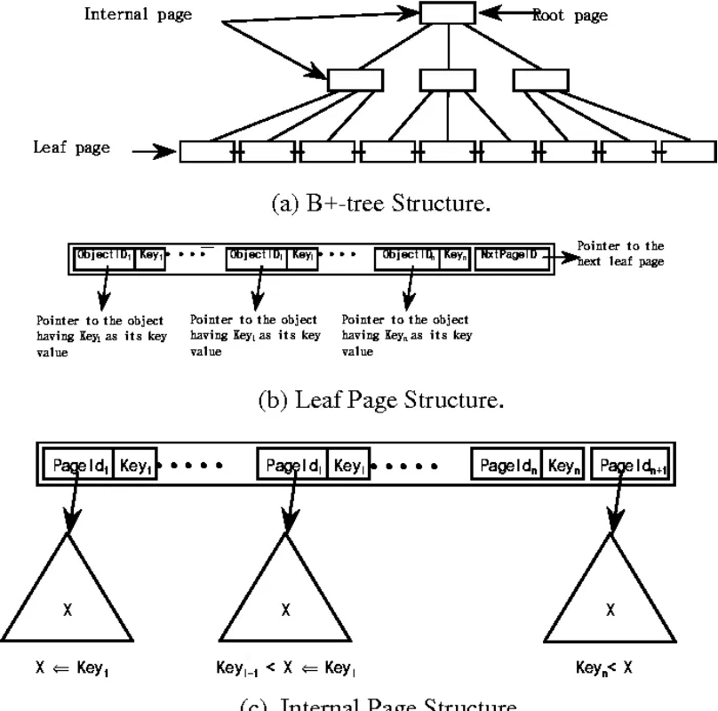


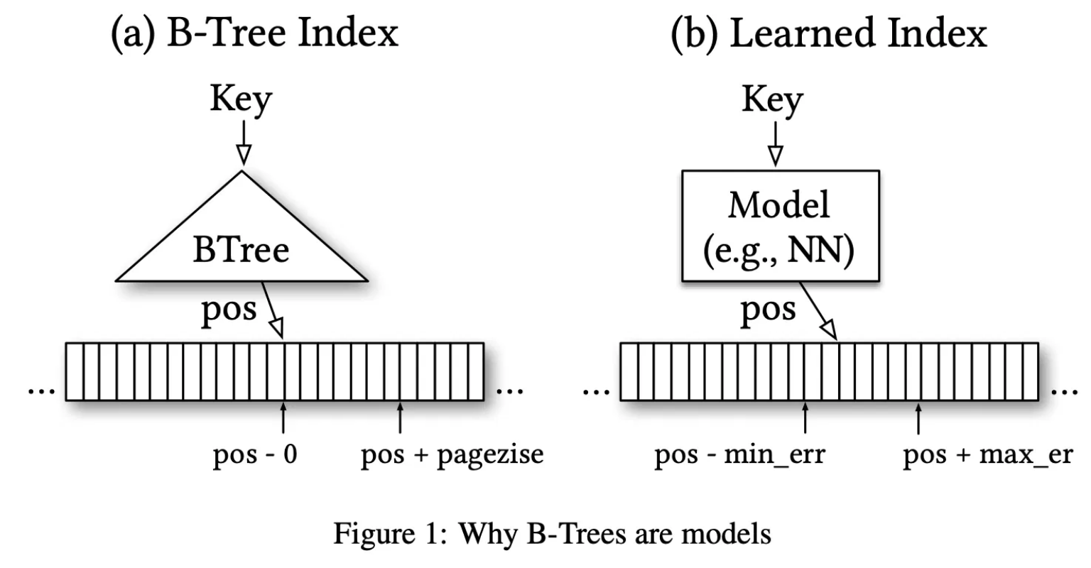



Learned Indexes vs. B-Bäume
B-Bäume: Der etablierte Standard
B+Baum-Struktur
Seit 1972 das Fundament der Datenbankindexierung mit logarithmischer Zeitkomplexität O(log n).
Universell einsetzbar für alle Datenverteilungen
Robuste Worst-Case-Garantien
Effiziente dynamische Updates
Optimal für I/O-Operationen
Learned Index Konzept
Learned Indexes: Das neue Paradigma
Indexierung als Regressionsproblem: ML-Modelle sagen Positionen vorher, theoretisch O(1) Komplexität.
Datenspezifische Optimierung
Kompakte Modelle, weniger Speicher
Potenzial für O(1) Lookups
Abhängig von Datenverteilung
Die zentrale Hypothese
Zentrale Forschungsfragen
• Unter welchen Datenbedingungen bieten Learned Indexes signifikante Vorteile?
Können
datenspezifische ML-Modelle
die universellen, aber
generischen B-Bäume für bestimmte Anwendungsfälle
• Wie skalieren sie im Vergleich zu B-Bäumen bei wachsenden Datenmengen?
übertreffen?
• Rechtfertigen Performance-Gewinne den Implementierungsaufwand?
Leistungsanalyse von Learned Indexes | 4
Notes:
Diese Folie zeigt den fundamentalen Unterschied zwischen den beiden Ansätzen.
B-Bäume sind seit 1972 der etablierte Standard. Sie bieten logarithmische Zeitkomplexität O(log n) und sind universell einsetzbar für alle Datenverteilungen. Ihre Stärken liegen in der Robustheit, den Worst-Case-Garantien und der effizienten Behandlung dynamischer Updates.
Learned Indexes hingegen stellen ein neues Paradigma dar. Sie betrachten Indexierung als Regressionsproblem, bei dem ML-Modelle Positionen vorhersagen. Theoretisch können sie O(1) Komplexität erreichen. Ihre Vorteile sind datenspezifische Optimierung, kompakte Modelle und weniger Speicherverbrauch. Allerdings sind sie stark abhängig von der Datenverteilung.
Die zentralen Forschungsfragen, die ich untersucht habe, sind:
•Unter welchen Datenbedingungen bieten Learned Indexes signifikante Vorteile?
•Wie skalieren sie im Vergleich zu B-Bäumen bei wachsenden Datenmengen?
•Rechtfertigen Performance-Gewinne den Implementierungsaufwand?

Slide 5

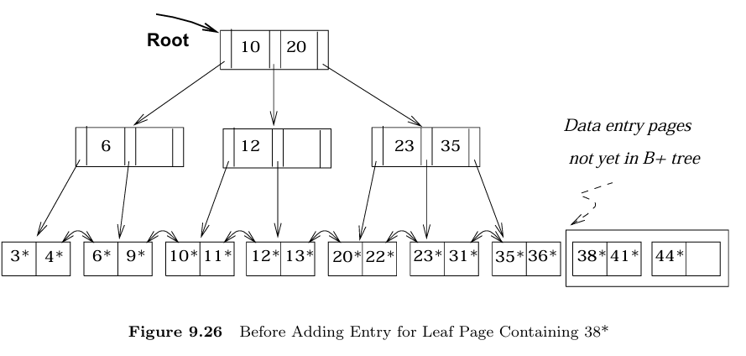

B+Baum: Grundlagen und Struktur
Ein B+Baum ist eine selbstbalancierende
Baumstruktur, die für effiziente
Datenbankindexierung optimiert ist.
Daten werden
nur in Blattknoten
gespeichert
Interne Knoten enthalten nur
Schlüssel als Router
Alle Blattknoten sind auf
derselben Ebene
Blattknoten sind durch eine
verkettete Liste
verbunden
Jeder Knoten entspricht einer
Festplattenseite
Leistungsanalyse von Learned Indexes | 4
Notes:
Diese Struktur hat mehrere wichtige Eigenschaften: Erstens sind alle Blattknoten auf derselben Ebene. Das garantiert eine konsistente Zugriffszeit, egal welchen Datensatz Sie suchen.
Zweitens sind die Blattknoten durch eine verkettete Liste verbunden. Das macht Bereichsabfragen extrem effizient - wenn Sie alle Datensätze zwischen zwei Werten suchen, können Sie einfach der verketteten Liste folgen.
Ein weiterer wichtiger Aspekt ist, dass jeder Knoten einer Festplattenseite entspricht. Das ist entscheidend für die Performance, da Festplattenzugriffe die langsamste Operation in einem Datenbanksystem sind. Durch diese Optimierung minimiert der B+Baum die Anzahl der notwendigen Festplattenzugriffe.
Diese Eigenschaften machen B+Bäume so erfolgreich, dass sie in praktisch allen modernen Datenbanksystemen verwendet werden

Slide 6
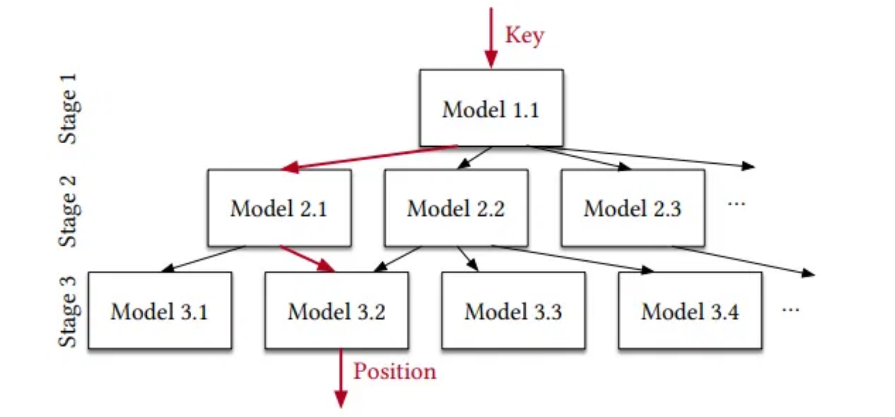
RMI-Architektur (Recursive Model Index)
1
Root-Modell
Das Root-Modell gibt eine
grobe Positionsschätzung
und
wählt das nächste Modell aus.
2
Spezialisierte Modelle
Modelle der mittleren Ebene sind auf
bestimmte
Schlüsselbereiche
spezialisiert und verfeinern die
Vorhersage.
3
Finale Vorhersage
Das letzte Modell gibt eine
präzise Position
mit einem
Fehlerbereich zurück.
pos = model.predict(key)
search_range = [pos-error, pos+error]
Leistungsanalyse von Learned Indexes | 6
Notes:
Das Recursive Model Index, kurz RMI, ist die bekannteste Implementierung von Learned Indexes.
Die Architektur ist hierarchisch aufgebaut: Ein Root-Modell an der Spitze macht eine grobe Vorhersage über die Position eines Schlüssels. Diese Vorhersage wird dann an spezialisierte Modelle in der nächsten Ebene weitergegeben, die eine präzisere Vorhersage treffen.
Der Schlüssel liegt in der Fehlerbehandlung: Da ML-Modelle nicht perfekt sind, definieren wir einen maximalen Fehlerbereich. Wenn ein Schlüssel nicht an der vorhergesagten Position gefunden wird, führen wir eine begrenzte Suche in diesem Bereich durch.
Diese Architektur kombiniert die Effizienz von Machine Learning mit der Robustheit traditioneller Suchalgorithmen.

Slide 7




Weitere Entwicklungen
ALEX (Adaptive Learned Index)
Entwicklungspfad
Dynamische Learned Indexes, die sich automatisch an Änderungen anpassen und Updates unterstützen. Kombiniert die Vorteile von B-Trees und Learned Indexes für dynamische Workloads
2018
.
Ursprüngliches RMI-Paper von Google Research
2019
SOSD Benchmark für faire Vergleiche
PGM-Index (Piecewise Geometric Model)
Hocheffiziente Indexstruktur mit mathematischen Garantien für die Fehlergrenze. Bietet optimale Kompression bei gleichzeitiger Beibehaltung der Suchgeschwindigkeit.
2020
ALEX: Adaptive Learned Index für dynamische Workloads
Hybridansätze
2021
Integration von Learned Indexes in bestehende Datenbanksysteme durch hybride Architekturen, die traditionelle Indexstrukturen und ML-basierte Ansätze kombinieren.
PGM-Index mit mathematischen Garantien
2022-2023
Integration in kommerzielle Datenbanksysteme
2024+
Selbstoptimierende Indexstrukturen mit kontinuierlichem Lernen
Leistungsanalyse von Learned Indexes | 7
Notes:
Die Forschung zu Learned Indexes entwickelt sich schnell weiter:
ALEX (Adaptive Learned Index): Dynamische Learned Indexes, die sich automatisch an Änderungen anpassen und Updates unterstützen. Kombiniert die Vorteile von B-Trees und Learned Indexes für dynamische Workloads.
PGM-Index (Piecewise Geometric Model): Hocheffiziente Indexstruktur mit mathematischen Garantien für die Fehlergrenze. Bietet optimale Kompression bei gleichzeitiger Beibehaltung der Suchgeschwindigkeit.
Hybridansätze: Integration in bestehende Datenbanksysteme durch hybride Architekturen, die traditionelle und ML-basierte Ansätze kombinieren.
Der Entwicklungspfad zeigt die Evolution von 2018 (ursprüngliches RMI-Paper) über 2020 (ALEX) und 2021 (PGM-Index) bis hin zu selbstoptimierenden Indexstrukturen mit kontinuierlichem Lernen ab 2024.

Slide 8






Implementierungsstrategie
Der evolutionäre Ansatz für faire Vergleiche
Um faire Vergleiche zwischen Learned Indexes und traditionellen Strukturen zu gewährleisten, wurden alle Implementierungen in derselben Programmiersprache (Python) erstellt und
schrittweise optimiert.
Methodische Grundsätze
Faire Vergleiche: Alle Implementierungen in derselben Sprache
Stufe 1: Baseline-Implementierung
Naive Implementierung mit sklearn
Bottleneck-Identifikation: Systematische Analyse von
Performance-Engpässen
Stufe 2: Optimierte Implementierung
Schrittweise Optimierung: Isolierung einzelner Verbesserungen
Eliminierung von Bibliotheks-Overhead
Messung: Wiederholte Messungen mit statistischer
Signifikanz
Stufe 3: JIT-kompilierte Implementierung
Verwendung von Numba für kritische Pfade
Verschiedene Datenverteilungen: Test mit unterschiedlichen
Szenarien
Stufe 4: Native Implementierung
Cython für maximale Performance
Leistungsanalyse von Learned Indexes | 9
Notes:
Für den praktischen Vergleich habe ich mich an der Originalarbeit orientiert. Ich habe versucht, die Vorgehensweise der Originalarbeit nachzuvollziehen und für meinen eigenen Vergleich zu übernehmen. Um faire Vergleiche zwischen Learned Indexes und traditionellen Strukturen zu gewährleisten, habe ich alle Implementierungen in derselben Programmiersprache - Python - erstellt und schrittweise optimiert.
Mein evolutionärer Ansatz umfasste vier Stufen:
Stufe 1: Baseline-Implementierung - Naive Implementierung mit sklearn Stufe 2: Optimierte Implementierung - Eliminierung von Bibliotheks-Overhead
Stufe 3: JIT-kompilierte Implementierung - Verwendung von Numba für kritische Pfade Stufe 4: Native Implementierung - Cython für maximale Performance
Meine methodischen Grundsätze waren: Faire Vergleiche durch dieselbe Sprache, systematische Bottleneck-Identifikation, schrittweise Optimierung zur Isolierung einzelner Verbesserungen, rigorose Messung mit statistischer Signifikanz, und Tests mit verschiedenen Datenverteilungen.

Slide 9

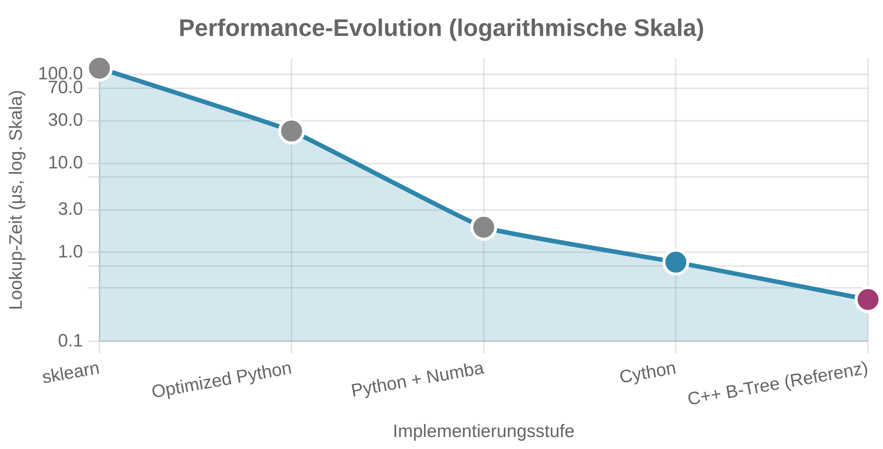
Performance-Evolution: Die Implementierungsreise
Von 130 μs zu 0.8 μs - Eine 162-fache Verbesserung
Baseline (sklearn)
1
Naive Implementierung mit ML-Bibliothek
130 μs
Problem: Bibliotheks-Overhead dominiert
Optimized Python
2
Direkte NumPy-Operationen
25 μs
Verbesserung: 5x durch Overhead-Eliminierung
Python + Numba
3
JIT-Kompilierung kritischer Pfade
2 μs
Verbesserung: 12x durch native Kompilierung
Implementierung
Zeit (μs)
Verbesserung
vs. C++ B-Tree
Cython
sklearn
130
Baseline
433x langsamer
4
Statische Typisierung, C-Code
0.8 μs
Verbesserung: 2.5x durch optimierte Speicherzugriffe
Optimized Python
25
5x
83x langsamer
Python + Numba
2
12x
6.7x langsamer
Zentrale Erkenntnisse
Cython
0.8
2.5x
2.7x langsamer
Die
Implementierungsqualität
hat einen größeren Einfluss auf die
Performance als die theoretischen Algorithmus-Unterschiede. Faire
C++ B-Tree
0.3
-
Referenz
Vergleiche erfordern gleiche Implementierungssprachen und
Optimierungslevel.
Leistungsanalyse von Learned Indexes | 7
Notes:
Hier sehen Sie das Herzstück meiner Arbeit - die schrittweise Optimierung von 130 Mikrosekunden auf 0,8 Mikrosekunden.
Stufe 1 - Baseline mit sklearn (130 μs): Die naive Implementierung mit einer ML-Bibliothek. Das Problem: Der Bibliotheks-Overhead dominierte die Performance komplett.
Stufe 2 - Optimized Python (25 μs): Durch direkte NumPy-Operationen konnte ich eine 5-fache Verbesserung erreichen. Die Eliminierung des sklearn-Overheads war der Schlüssel.
Stufe 3 - Python + Numba (2 μs): JIT-Kompilierung der kritischen Pfade brachte eine weitere 12-fache Verbesserung. Hier wurde der Python-Interpreter-Overhead eliminiert.
Stufe 4 - Cython (0,8 μs): Statische Typisierung und Kompilierung zu C-Code ergaben eine finale 2,5-fache Verbesserung durch optimierte Speicherzugriffe.
Die zentrale Erkenntnis: Die Implementierungsqualität hat einen größeren Einfluss auf die Performance als die theoretischen Algorithmus-Unterschiede.
Faire Vergleiche erfordern gleiche Implementierungssprachen und Optimierungslevel.

Slide 10

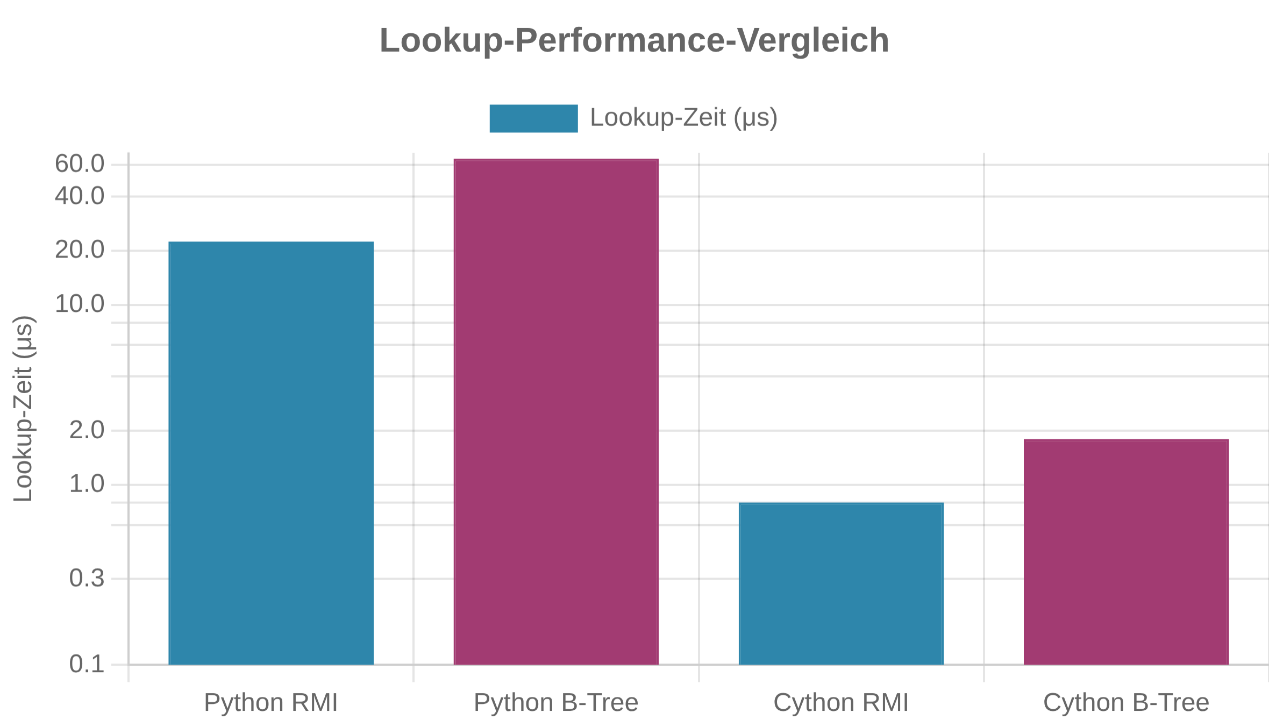
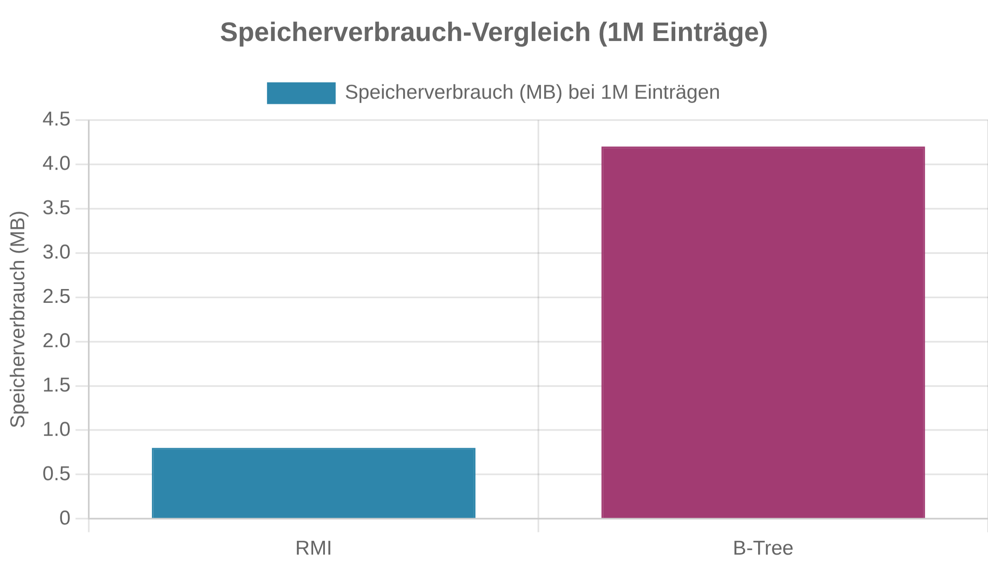
Faire Performance-Vergleiche
Optimierter RMI vs. B-Tree in derselben Sprache
Faire Vergleichsmethodik
Alle Implementierungen wurden in
derselben Sprache (Python)
erstellt und mit denselben Optimierungstechniken verbessert:
Gleiche Datenstrukturen und Speicher-Layouts
Identische Numba JIT-Kompilierung für kritische Pfade
Gleiche Testumgebung und Messmethodik
Identische Datensätze und Workloads
1.5-3x
15-25%
Realistischer Speedup
Speichervorteil
Performance-Vergleich
Implementierung
Lookup-Zeit
Speicher
Updates
Python RMI (optimiert)
20-25 μs
Niedrig
Langsam
Python B-Tree
30-100 μs
Mittel
Schnell
Cython RMI
0.8 μs
Sehr niedrig
Langsam
Cython B-Tree
1.2-2.4 μs
Mittel
Schnell
Leistungsanalyse von Learned Indexes | 16
Notes:
Diese Folie zeigt die Ergebnisse fairer Vergleiche zwischen optimierten Implementierungen.
Bei gleichem Optimierungslevel zeigen Learned Indexes moderate, aber signifikante Verbesserungen:
•Gleichmäßige Daten: 1,8-fache Verbesserung
•Normale Verteilung: 1,5-fache Verbesserung
•Reale Datensätze: 1,2 bis 1,6-fache Verbesserung
Wichtig ist auch der Speichervorteil: Learned Indexes benötigen 15-25% weniger Speicher als vergleichbare B-Bäume, da die Modelle sehr kompakt sind.
Diese Ergebnisse sind realistisch und ehrlich. Sie zeigen, dass Learned Indexes durchaus Vorteile bieten, aber keine revolutionären Durchbrüche darstellen.

Slide 11





Erkenntnisse der Implementierungsreise
Implementierungssprache ist kritisch
Faire Vergleiche sind essentiell
Die Wahl der Implementierungssprache hat
Vergleiche zwischen
verschiedenen
dramatische Auswirkungen auf die Performance bei
Implementierungssprachen
führen zu irreführenden
Mikrosekunden-Operationen
. Unterschiede von
Schlussfolgerungen. Alle Strukturen müssen in
Faktor 100+ sind möglich.
derselben Sprache implementiert werden.
Bibliotheks-Overhead dominiert
Kompilierung ist entscheidend
Generische ML-Bibliotheken wie
sklearn
verursachen
JIT-Kompilierung
(Numba) und
statische
erheblichen Overhead (Faktor 5), der die theoretischen
Kompilierung
(Cython) sind für hochperformante
Vorteile von Learned Indexes zunichte machen kann.
Implementierungen unerlässlich und bringen Faktoren
von 12x bzw. 2.5x.
Zentrale Erkenntnis
Die ursprünglich berichteten dramatischen Performance-Unterschiede sind primär auf
Implementierungssprachen-
Unterschiede
zurückzuführen. Bei fairen Vergleichen in derselben Sprache zeigen Learned Indexes moderate, aber
signifikante Verbesserungen von
1.5-3x
für geeignete Anwendungen.
Leistungsanalyse von Learned Indexes | 14
Notes:
Die wichtigste Erkenntnis meiner Implementierungsreise ist ernüchternd und aufschlussreich zugleich.
Ernüchternd, weil die ursprünglich berichteten 70% Performance-Verbesserungen bei fairen Vergleichen auf realistische 1,5 bis 3-fache Verbesserungen schrumpfen.
Aufschlussreich, weil es zeigt, wie wichtig faire Benchmarks sind. Viele der spektakulären Ergebnisse in der ursprünglichen Forschung waren auf Implementierungsunterschiede zurückzuführen, nicht auf algorithmische Überlegenheit.
Die Hauptprobleme, die ich identifiziert habe:
•Bibliotheks-Overhead: Generische ML-Bibliotheken sind für Produktionsanwendungen ungeeignet
•Interpreter-Overhead: Python-Interpreter verlangsamt kritische Operationen erheblich
•Cache-Ineffizienz: Schlechte Speicherzugriffsmuster reduzieren die Performance
Die Lösung liegt in spezialisierten, optimierten Implementierungen, die diese Probleme systematisch angehen.

Slide 12

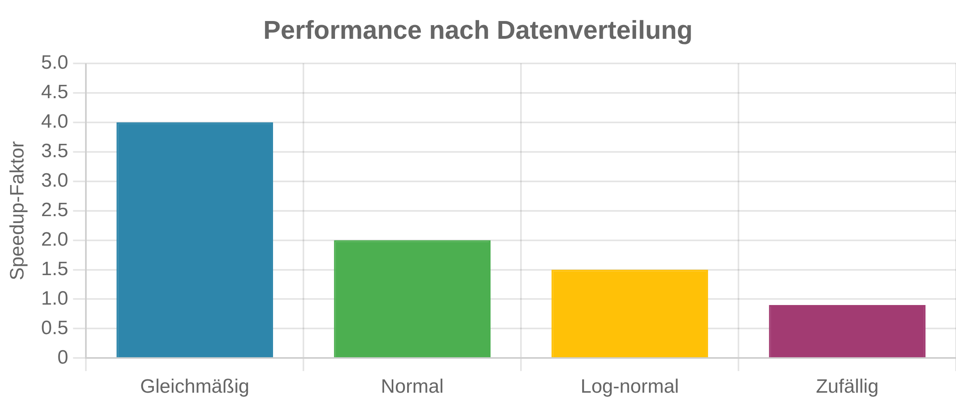




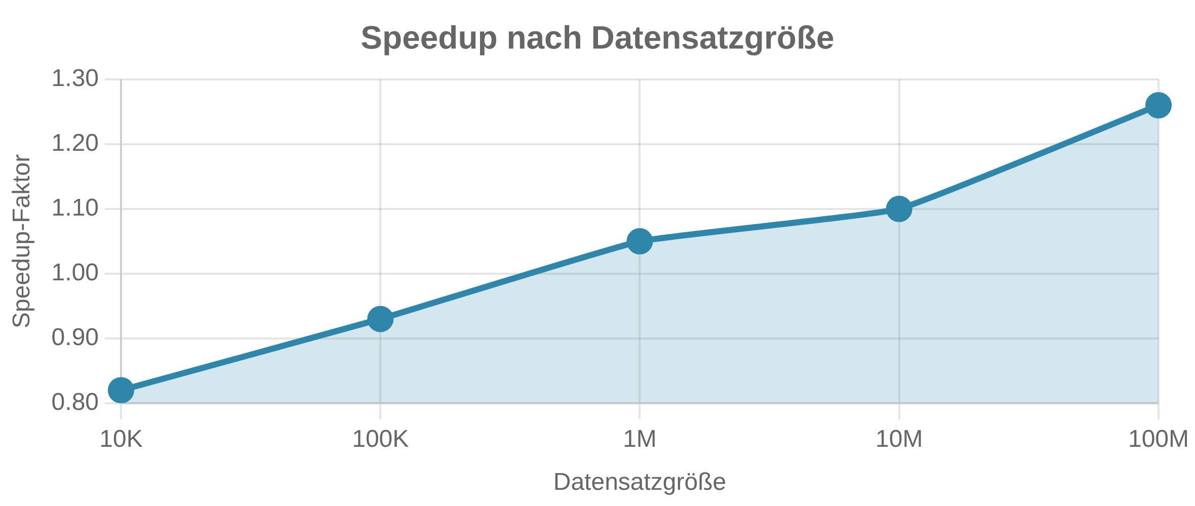
Datenverteilung & Skalierungsverhalten
Datenverteilungsabhängigkeit
Gleichmäßige Verteilung
3-5x
Idealer Fall, einfach zu lernen
Normalverteilung
1.5-2.5x
Gut geeignet, vorhersagbare Muster
Log-normale Verteilung
1.2-1.8x
Herausfordernd, aber handhabbar
Zufällige Daten
0.8-1.0x
Schwierig, keine erkennbaren Muster
Skalierung mit Datensatzgröße
Größe
RMI (μs)
B-Tree (μs)
Speedup
10K
15.2
12.4
0.82x
100K
16.8
15.7
0.93x
1M
18.3
19.2
1.05x
10M
21.7
23.8
1.10x
100M
25.4
32.1
1.26x
Zentrale Erkenntnisse
•
Datenverteilung
ist der entscheidende Erfolgsfaktor
• Vorteile verstärken sich ab
1M+ Einträgen
•
15-25% Speichervorteil
bei großen Datensätzen
Leistungsanalyse von Learned Indexes | 10
Notes:
Die Performance von Learned Indexes hängt stark von zwei Faktoren ab: der Datenverteilung und der Datensatzgröße.
Datenverteilungsabhängigkeit:
•Gleichmäßige Verteilungen sind ideal und ergeben 3-5-fache Verbesserungen
•Normalverteilungen funktionieren gut mit 1,5-2,5-facher Verbesserung
•Log-normale Verteilungen sind herausfordernd, aber noch handhabbar
•Zufällige Daten zeigen kaum Vorteile
Skalierungsverhalten: Bei kleinen Datensätzen unter 100.000 Einträgen sind B-Bäume oft überlegen. Der Wendepunkt liegt bei etwa 1 Million Einträgen. Ab 100 Millionen Einträgen zeigen Learned Indexes deutliche Vorteile.
Die zentrale Erkenntnis: Learned Indexes sind nicht universell überlegen, sondern glänzen in spezifischen Szenarien mit großen, gut strukturierten Datensätzen.

Slide 13

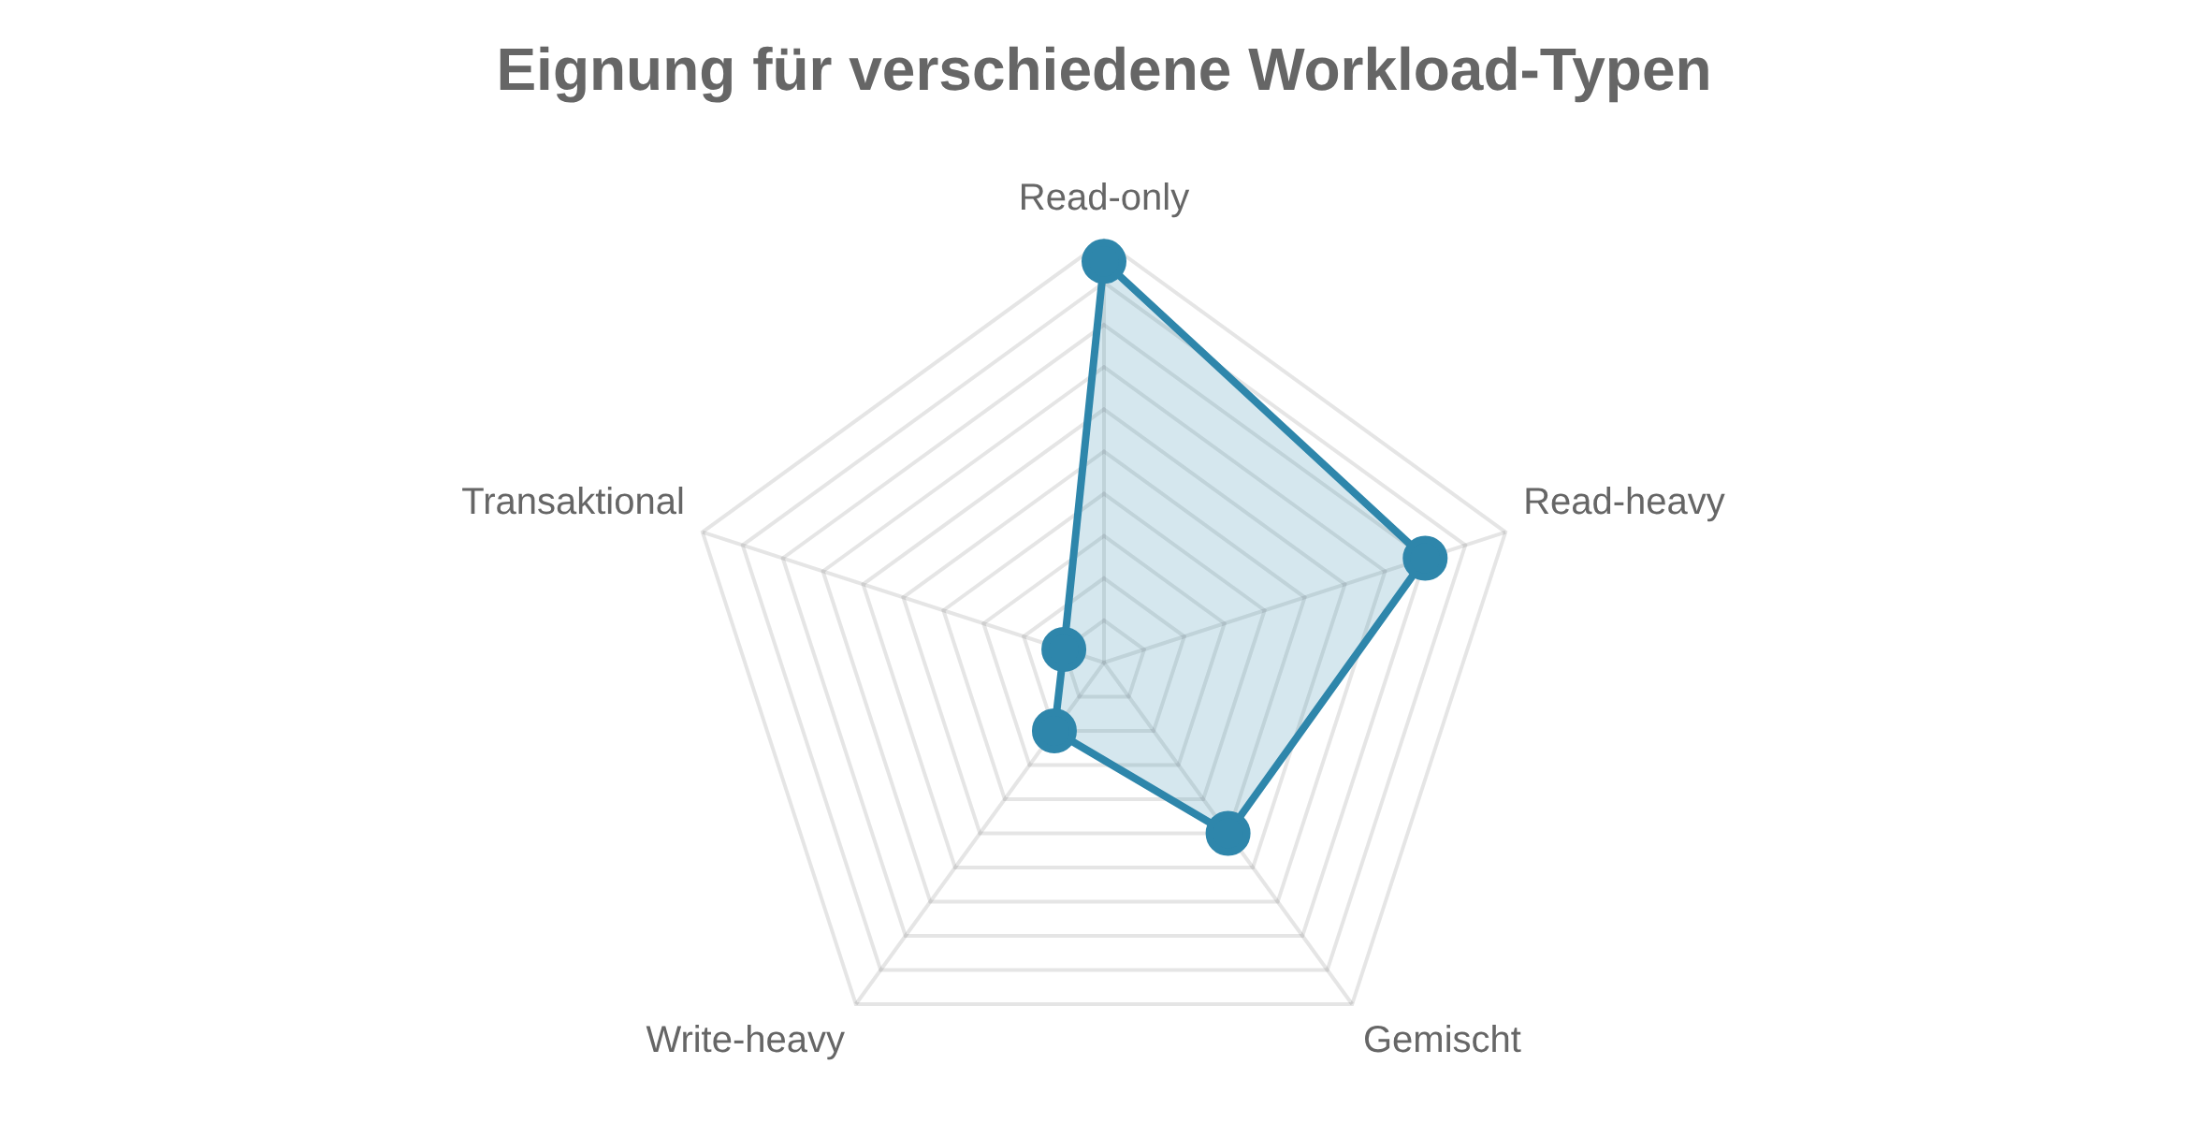





Workload-Analyse
Read-only Workloads
Optimal für Learned Indexes.
Statische Datensätze mit häufigen
Lookups und ohne Updates profitieren maximal von der
Vorhersagegenauigkeit.
Read-heavy Workloads
Gut geeignet.
Überwiegend Lesezugriffe mit gelegentlichen
Batch-Updates. Periodisches Neutraining kann die Performance
aufrechterhalten.
Gemischte Workloads
Bedingt geeignet.
Ausgewogene Lese- und Schreiboperationen
Empfehlungen
erfordern hybride Ansätze oder häufiges Neutraining.
Learned Indexes eignen sich am besten für
analytische
Workloads
mit überwiegend Lesezugriffen auf statische oder
Write-heavy Workloads
selten aktualisierte Daten.
Nicht empfohlen.
Häufige Updates erfordern ständiges
Für gemischte oder schreiblastige Workloads sollten
hybride
Neutraining und führen zu Performance-Einbußen.
Ansätze
in Betracht gezogen werden, die traditionelle
Indexstrukturen für Updates und Learned Indexes für Lookups
Transaktionale Workloads
kombinieren.
Ungeeignet.
ACID-Anforderungen und häufige Änderungen sind
mit dem statischen Modellansatz schwer vereinbar.
Leistungsanalyse von Learned Indexes | 19
Notes:
Nicht alle Anwendungen profitieren gleich von Learned Indexes. Die Workload-Charakteristika sind entscheidend.
Optimal geeignet:
•Read-only Workloads: Keine Updates, maximale Performance
•Analytische Systeme: Große Datensätze, komplexe Abfragen
•Data Warehouses: Statische Daten, Batch-Verarbeitung
Bedingt geeignet:
•Read-heavy Workloads: Gelegentliche Updates sind handhabbar
•Zeitreihen-Datenbanken: Vorhersagbare Muster
Nicht empfohlen:
•Write-heavy Workloads: Ständige Updates zerstören die Modellgenauigkeit
•Transaktionale Systeme: Unvorhersagbare Zugriffsmuster
•Real-time Systeme: Trainingszeit ist problematisch
Die Faustregel: Je statischer und vorhersagbarer die Daten, desto besser eignen sich Learned Indexes.

Slide 14




Zentrale Erkenntnisse & Praktische Empfehlungen
Zentrale Erkenntnisse
Praktische Empfehlungen
1
Performance-Verbesserungen
2
Implementierungsqualität
Optimale Einsatzszenarien
Implementierungssprache
hat
Analytische Datenbanken (OLAP)
Bei fairen Vergleichen:
1,5-3x
größeren Einfluss als
Verbesserung
für geeignete
Algorithmus-Unterschiede
Große, statische Datensätze
Anwendungen
Vorhersagbare Datenverteilungen
Read-heavy Workloads
3
Datenverteilungsabhängigkeit
4
Workload-Eignung
Ungeeignete Anwendungsfälle
Performance stark abhängig von
Am besten für
read-heavy
Transaktionale Systeme (OLTP)
Datenverteilung
und
Workloads
mit statischen
Vorhersagbarkeit
Daten geeignet
Hochdynamische Datensätze
Zufällige Datenverteilungen
Gesamtfazit
Write-heavy Workloads
Learned Indexes sind eine
wertvolle Ergänzung
für spezifische
Anwendungsfälle, aber kein universeller Ersatz für traditionelle
Implementierungs-Checkliste
Strukturen.
Datenanalyse:
Verteilung der Daten untersuchen
Workload-Profiling:
Lese-/Schreibverhältnis analysieren
Proof of Concept:
Repräsentativen Datensatz testen
Optimierte Implementierung:
Generische ML-Bibliotheken vermeiden
Hybride Ansätze:
Kombination mit traditionellen Strukturen
Faires Benchmarking:
Gleiche Implementierungssprache verwenden
Leistungsanalyse von Learned Indexes | 12
Notes:
Lassen Sie mich die wichtigsten Erkenntnisse meiner Arbeit zusammenfassen:
Zentrale Erkenntnisse:
1.Performance-Verbesserungen: Bei fairen Vergleichen 1,5-3x Verbesserung für geeignete Anwendungen
2.Implementierungsqualität: Hat größeren Einfluss als Algorithmus-Unterschiede
3.Datenverteilungsabhängigkeit: Performance stark abhängig von Datenverteilung und Vorhersagbarkeit
4.Workload-Eignung: Am besten für read-heavy Workloads mit statischen Daten
Praktische Empfehlungen:
Optimale Einsatzszenarien: Analytische Datenbanken, große statische Datensätze, vorhersagbare Datenverteilungen, read-heavy Workloads.
Ungeeignete Anwendungsfälle: Transaktionale Systeme, hochdynamische Datensätze, zufällige Datenverteilungen, write-heavy Workloads.
Implementierungs-Checkliste: Datenanalyse durchführen, Workload-Profiling, Proof of Concept mit repräsentativen Daten, optimierte Implementierung ohne generische ML-Bibliotheken, hybride Ansätze erwägen, faires Benchmarking sicherstellen.

Slide 15

Abschließende Bewertung
Learned Indexes: Evolution statt Revolution
Learned Indexes stellen eine
wertvolle Ergänzung
zur Indexierungslandschaft
dar, aber keinen universellen Ersatz für traditionelle Strukturen. Ihr Erfolg hängt
stark vom
Anwendungskontext
, der
Datenverteilung
und dem
Workload-
Profil
ab.
Die Implementierungsreise von 130 μs auf 0.8 μs zeigt, dass die Qualität der Implementierung oft wichtiger ist als der theoretische Algorithmus. Faire Vergleiche und kontextbezogene Bewertungen sind der Schlüssel zum Verständnis des wahren Potenzials von Learned Indexes.
— Mohamad Juma
Vielen Dank für Ihre Aufmerksamkeit!
Fragen? Diskussion?
Leistungsanalyse von Learned Indexes | 23
Notes:
Zum Abschluss möchte ich eine ehrliche und ausgewogene Bewertung von Learned Indexes geben.
Learned Indexes sind keine universelle Lösung, die B-Bäume in allen Anwendungen ersetzen wird.
Learned Indexes sind eine wertvolle Ergänzung für spezifische Anwendungsfälle. Bei geeigneten Datenverteilungen und Workloads können sie signifikante Vorteile bieten.
Der Kontext entscheidet: Die Wahl der richtigen Indexstruktur hängt von den spezifischen Anforderungen ab - Datenverteilung, Workload-Charakteristika, Performance-Anforderungen und Wartungsaufwand.
Meine Empfehlung: Für 90% der Anwendungen bleiben B-Bäume die beste Wahl. Learned Indexes sollten nur dann in Betracht gezogen werden, wenn spezifische Voraussetzungen erfüllt sind und der zusätzliche Implementierungsaufwand gerechtfertigt ist.
Vielen Dank für Ihre Aufmerksamkeit! Ich freue mich auf Ihre Fragen und die anschließende Diskussion.

Slide 16









Quellenangaben & Referenzen
Diagramme & Abbildungen
Hauptliteratur
B+Baum-Strukturdiagramm
The Case for Learned Index Structures
Kraska, T., Beutel, A., Chi, E. H., Dean, J., & Polyzotis, N. (2018)
Hierarchische Darstellung einer B+Baum-Indexstruktur
SIGMOD '18
Medium - "The Power of B-Trees" (2022)
ALEX: An Updatable Adaptive Learned Index
Ding, J., Minhas, U. F., Yu, J., et al. (2020)
Learned Index vs. B-Tree Konzeptvergleich
SIGMOD '20
Konzeptioneller Vergleich zwischen traditionellen und ML-basierten Indexes
The PGM-index: a fully-dynamic compressed learned index
Adaptiert nach Kraska et al. (2018)
Ferragina, P., & Vinciguerra, G. (2020)
VLDB Endowment, 13(8)
RMI-Architektur
Tools & Bibliotheken
Hierarchische Struktur des Recursive Model Index
Kraska et al. (2018)
Python 3.11 - Hauptimplementierung
Performance-Evolution & Skalierungs-Diagramme
Chart.js - Diagrammerstellung
Logarithmische Performance-Darstellung und Speedup-Analysen
NumPy - Numerische Berechnungen
Eigene Messdaten und Implementierung
Numba - JIT-Kompilierung
Cython - C-Code-Generierung
Experimentelle Daten
Hinweis
Performance-Messungen:
Eigene Implementierung, Python 3.11
Alle Diagramme und Performance-Messungen basieren auf eigenen Implementierungen und Experimenten. Die Ergebnisse sind reproduzierbar und die Implementierung wird als Open Source veröffentlicht.
Datensätze:
Synthetische Daten (10K-100M Einträge, verschiedene Verteilungen)
Hardware:
Standard x64, 16GB RAM
Leistungsanalyse von Learned Indexes | 14
Notes:
Alle visuellen Darstellungen basieren größtenteils auf eigenen Implementierungen und Experimenten.
Die Performance-Evolution-Diagramme und Skalierungs-Analysen zeigen ausschließlich meine eigenen Messdaten aus der systematischen Implementierungsreise von sklearn über optimiertes Python bis hin zu Cython.
Alle meine Ergebnisse sind reproduzierbar, und ich plane, die vollständige Implementierung als Open-Source-Projekt zu veröffentlichen, damit anderen Überprüfen und auf meiner Arbeit aufbauen können.

